Slide 1
PLANIFICACIÓN CLASES VIRTUALES SEMANA N° 28 RETROALIMENTACIÓN 6 año A FECHA :06 de Octubre del 2020.
Colegio Jean Piaget
Mi escuela, un lugar para aprender y crecer en un ambiente saludable

Slide 2
ASIGNATURA /CURSO | Lenguaje y Comunicación / 6 AÑO A
NOMBRE DEL PROFESOR/A | Ximena Gallardo M.
EDUCADORA DIFERENCIAL | Inés Cariñe Mena.
OBJETIVO DE APRENDIZAJE PRIORIZACIÓN NIVEL 1 | OA3 Leer y familiarizarse con un amplio repertorio de literatura para aumentar su conocimiento del mundo, desarrollar su imaginación y reconocer su valor social y cultural; por ejemplo: historietas.
INDICADORES DE EVALUACIÓN PARA OA | I.E1 Relacionan aspectos de un texto leído y comentado en clases con otros textos leídos previamente I.E2 Relacionan situaciones de la vida cotidiana con personajes o acciones de los textos leídos en clases o independientemente
CONTENIDO /HABILIDADES | Comprensión Lectora” / Leen – comprenden -relacionan- comentan –analizan.
OBJETIVO DE LA CLASE | Retroalimentar aprendizajes logrados relacionados IE1 Y IE 2 extrayendo información explícita e implícita de textos literarios, trabajado durante las semanas 23. 24 y 26.
EVALUACIÓN | Responder ticket de salida y enviar a ximena.gallardo@colegio-jeanpiaget.cl ENVIAR FOTOGRAFÍA POR WSP 56- 964519597 Fecha el día 06/10/20

Slide 3
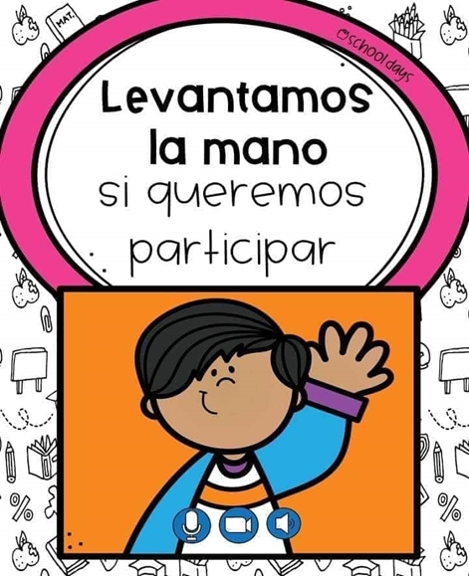
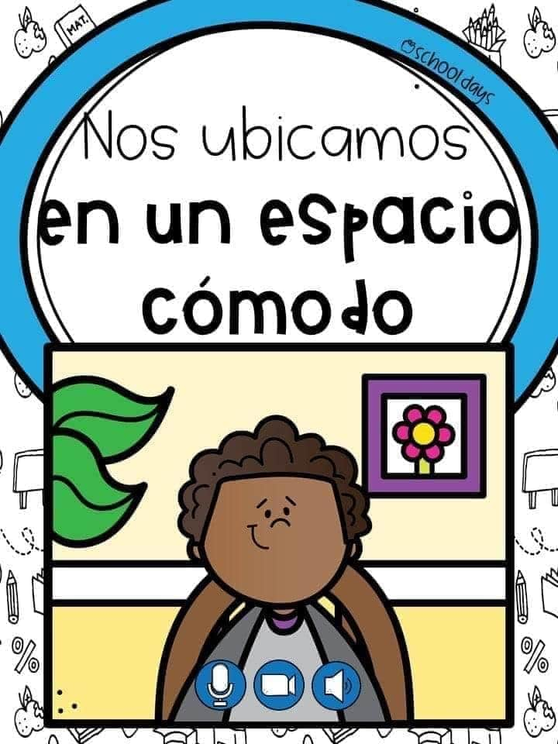

Slide 4
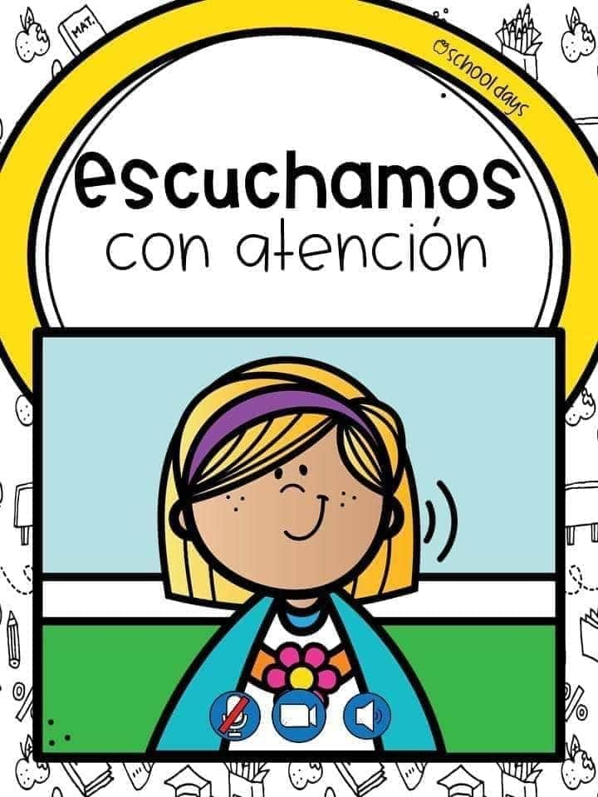

Slide 6
Lenguaje 6° básico Resultados al 06-10-2020 Evaluados 25 estudiantes
NIVEL | CANTIDAD DE ALUMNOS | %
L | 14 | 56
ML | 8 (10 con estudiantes PIE) | 32
NL | 3 | 12
- Contenido más descendidos:
1.- Extraen información explícita e implícita de un texto narrativo..
- Preguntas descendidas:
5.- Por qué Chio le entrega un regalo a Paqary? 8 de 25
7.-¿En qué lugar transcurre la acción? 1 de 25
8.-¿Por qué el Capitán recluta a arponeros y marineros? 12 de 25

Slide 7
A continuación, analizaremos las preguntas y respuestas de la evaluación formativa realizada la semana anterior, dando énfasis a los resultados de aprendizajes más descendidos.
1.- ¿Qué tipo de texto acabas de leer? 14 de 25 respuestas correcta 56%
2.- ¿Cuál es el propósito del autor? 21 de 25 respuestas correctas 84%
3.- ¿Cómo es el lugar donde se encuentra el amuleto? 20 de 25 respuesta 80%
4.-¿Qué motiva a la niña a revelar el lugar en que está el amuleto? 18 de 25 respuestas 72%
5.-¿Por qué Chio le entrega un regalo a Paqary? 8 de 25 respuestas 32%
6.- En la tercera viñeta, ¿qué le pasa a Chio? 22 de 25 respuestas 88%
7.-¿En qué lugar transcurre la acción? 1 de 25 respuestas 4%
8.-¿Por qué el Capitán recluta a arponeros y marineros?12 de 25 48%
9.-¿Quién es Moby Dick? 20 de 25 respuestas 80%
10.-¿Cómo podemos relacionar los textos leídos , que tienen en común los personajes de las historias? 23 de 25 respuestas 92%
11.- ¿Cuál de las tres historias leídas podríamos relacionarlas con algún hecho real o posible de suceder? 25 respuestas 100%

Slide 8
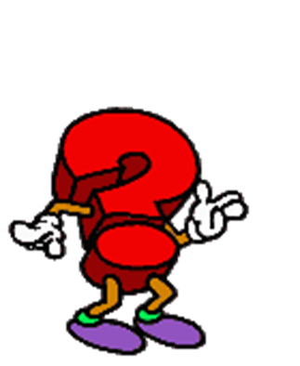
Inicio Activación Conocimientos Previos
1.- ¿Recuerdas cómo se le llama al tipo de información que y por lo demás se expresa textualmente en el texto? ______________________________________________________________________________________________
2.-¿A raíz de la pregunta anterior, sabes cómo se le llama al tipo de información que no aparece en el texto pero si es posible deducirla o predecirla?
______________________________________________________________________________________________

Slide 9
Motivación
Te invito ahora a profundizar tus conocimientos de comprensión lectora enfocados en los tipos de información implícita y explicita.
https://www.youtube.com/watch?v=Ys0ntMx4RCE

Slide 10
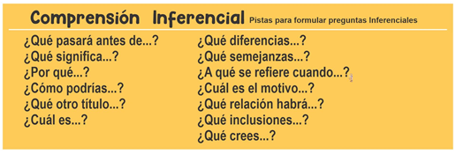
Observa los niveles de comprensión lectora, y las pistas que te ayudarán a diferenciar los tipos de preguntas que se te formulan.
Se comprende la información de manera textual. Según el sentido exacto de las palabras.
Se sacan conclusiones en base a la información explicita que proporciona el texto.
Se compara el contenido con otros criterios, se usa para emitir un juicio u opinión personal.

Slide 11
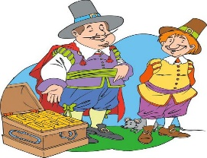
Lee el siguiente texto y luego respondes las preguntas explícitas e implícitas, recuerda usar las estrategias dadas en esta clase.

Slide 12
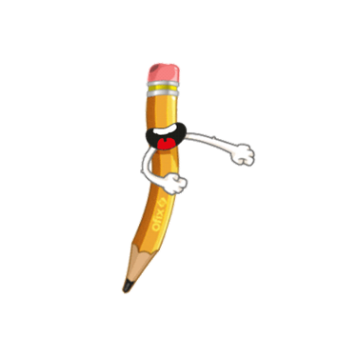
Desarrollo de la clase
EXTRAER INFORMACIÓN EXPLÍCITA E IMPLÍCITA DE UN TEXTO NARRATIVO
1. ¿Qué hizo el mercader después de enterarse que estaba arruinado? ____________________________________________________________________________________________________________________
2. ¿Por qué el mercader le robó el caballo a su amigo?
____________________________________________________________________________________________________________________
3. ¿Por qué el amigo le devolvió el oro al mercader?
__________________________________________________________
__________________________________________________________
4. ¿ Qué relación habrá entre las ratas y las lechuzas?
__________________________________________________________
__________________________________________________________
5. ¿Qué opinas de la actitud de su mejor amigo?
__________________________________________________________
__________________________________________________________

Slide 13
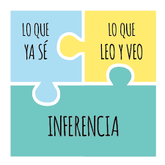
TICKET DE SALIDA
Lenguaje y Comunicación
SEMANA 28
Nombre: _______________________________________
Lee el siguiente texto y marca la alternativa correcta.
2. ¿Cómo podemos relacionar este texto, con los textos leídos durante estas semanas?
3. ¿Has vivido alguna situación parecida a la historia de nuestra protagonista?
Enviar fotografía de este ticket de salida al:
Correo: ximena.gallardo@colegio-jeanpiaget.cl

